Slide 1
Sámán Meditáció
Wednesday, May 13, 2020

Slide 2
11
Total Responses
Date Created: Monday, January 06, 2020
Complete Responses: 11

Slide 3
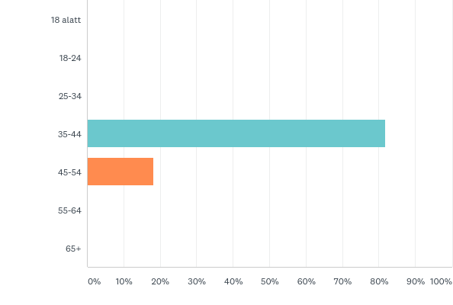
Q2: Melyik alábbi kategóriába tartozik az Ön korosztálya?
Answered: 11 Skipped: 0

Slide 4
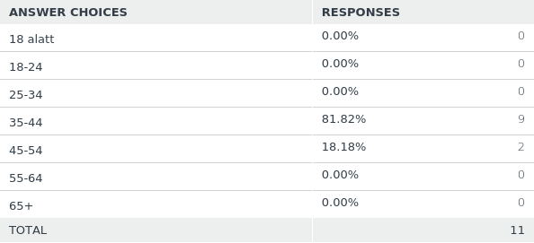
Q2: Melyik alábbi kategóriába tartozik az Ön korosztálya?
Answered: 11 Skipped: 0

Slide 5
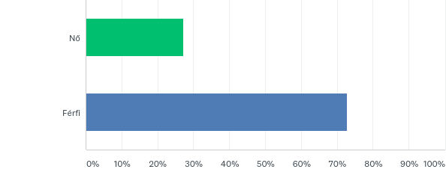
Q3: Mi a neme?
Answered: 11 Skipped: 0

Slide 6
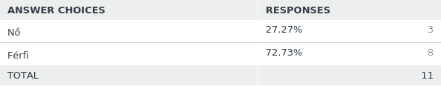
Q3: Mi a neme?
Answered: 11 Skipped: 0

Slide 7
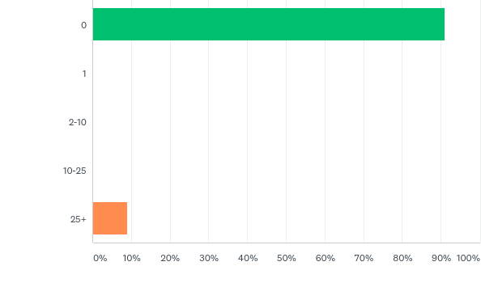
Q5: Hány sámán utazása volt korábban?
Answered: 11 Skipped: 0

Slide 8
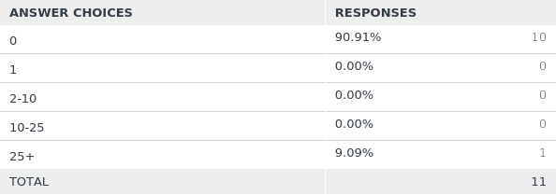
Q5: Hány sámán utazása volt korábban?
Answered: 11 Skipped: 0

Slide 9
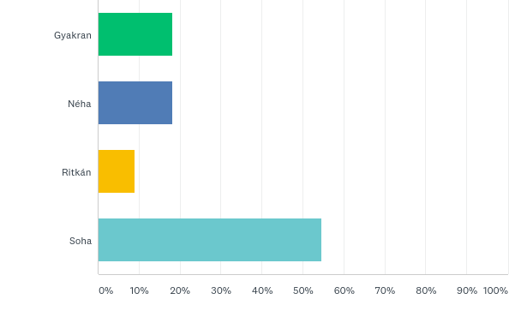
Q6: Milyen gyakran meditál?
Answered: 11 Skipped: 0

Slide 10
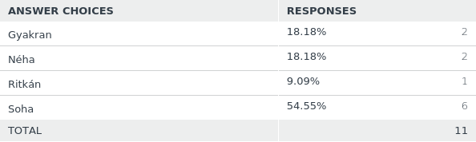
Q6: Milyen gyakran meditál?
Answered: 11 Skipped: 0

Slide 11
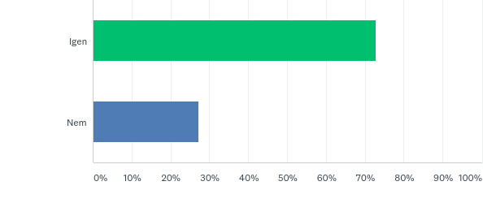
Q7: Fog fejhallgatót használni a hallgatáshoz?
Answered: 11 Skipped: 0

Slide 12
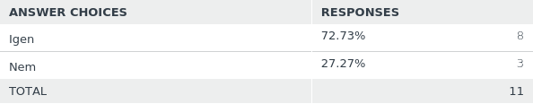
Q7: Fog fejhallgatót használni a hallgatáshoz?
Answered: 11 Skipped: 0

Slide 13
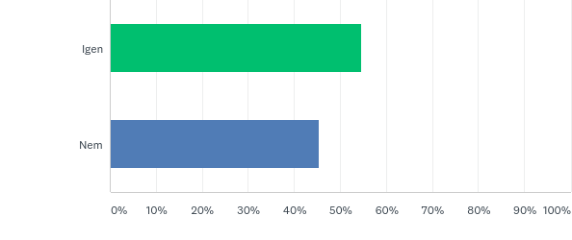
Q8: Használt-e valamilyen tudatmódosító szert, beleértve koffeint vagy alkoholt az elmúlt néhány órában?
Answered: 11 Skipped: 0

Slide 14
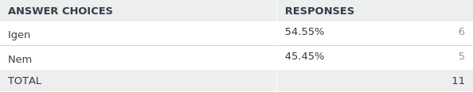
Q8: Használt-e valamilyen tudatmódosító szert, beleértve koffeint vagy alkoholt az elmúlt néhány órában?
Answered: 11 Skipped: 0

Slide 15
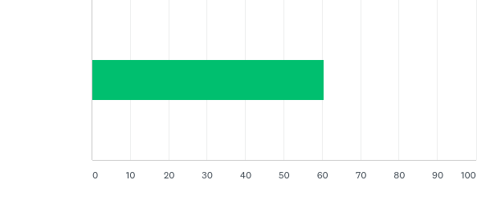
Q9: Mennyire érzi magát most koncentráltnak? (Kérem mozgassa meg a csúszkát.)
Answered: 11 Skipped: 0

Slide 16

Q9: Mennyire érzi magát most koncentráltnak? (Kérem mozgassa meg a csúszkát.)
Answered: 11 Skipped: 0

Slide 17
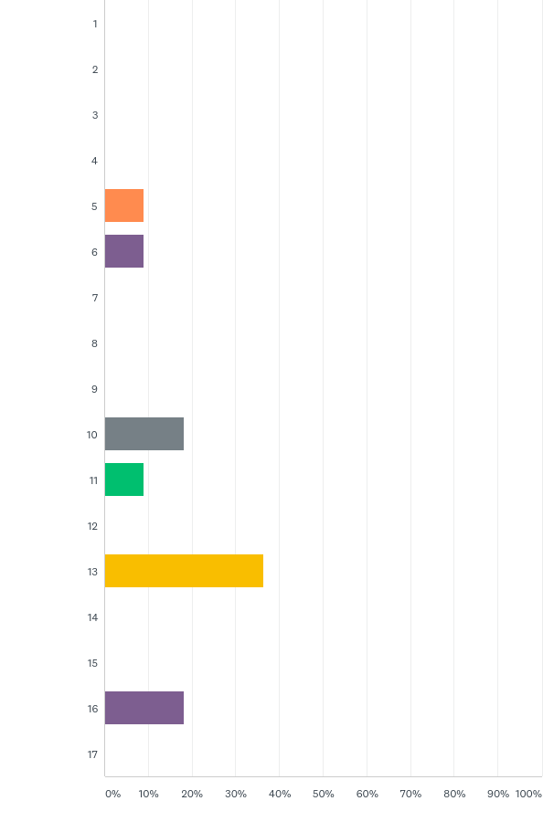
Q10: Válasszon egy számot az alábbi körből, hogy jelezze, most hogy érzi magát:
Answered: 11 Skipped: 0

Slide 18
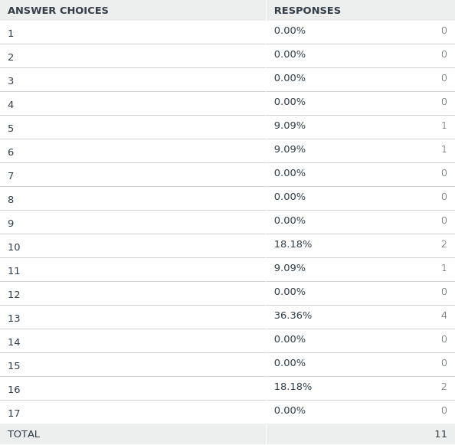
Q10: Válasszon egy számot az alábbi körből, hogy jelezze, most hogy érzi magát:
Answered: 11 Skipped: 0

Slide 19

Q11: Mennyire érzi magát most koncentráltnak? (Kérem mozgassa meg a csúszkát.)
Answered: 11 Skipped: 0

Slide 20

Q11: Mennyire érzi magát most koncentráltnak? (Kérem mozgassa meg a csúszkát.)
Answered: 11 Skipped: 0

Slide 21
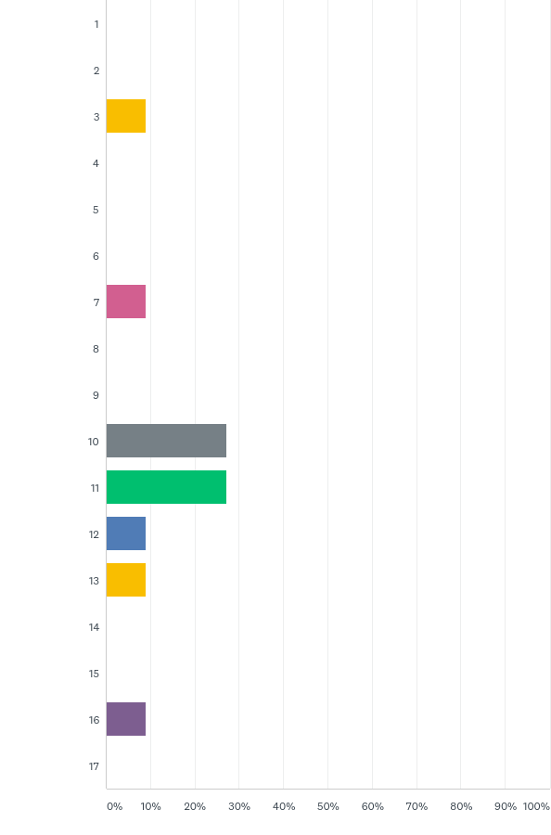
Q12: Válasszon egy számot az alábbi körből, hogy jelezze, hogy érzi magát:
Answered: 11 Skipped: 0

Slide 22

Q12: Válasszon egy számot az alábbi körből, hogy jelezze, hogy érzi magát:
Answered: 11 Skipped: 0

Slide 23
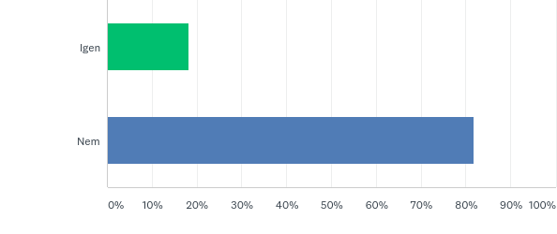
Q13: Kapott választ a kérdésére?
Answered: 11 Skipped: 0

Slide 24

Q13: Kapott választ a kérdésére?
Answered: 11 Skipped: 0

Slide 25
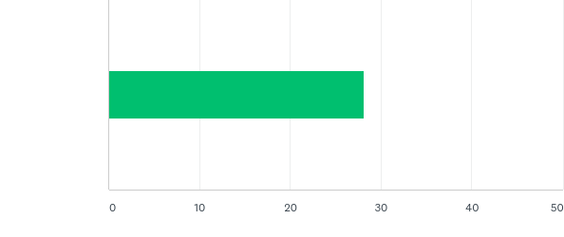
Q14: Mennyire volt könnyű a leginkább ismétlődő, monoton ritmusokra koncentrálni? (Kérem mozgassa meg a csúszkát.)
Answered: 11 Skipped: 0

Slide 26

Q14: Mennyire volt könnyű a leginkább ismétlődő, monoton ritmusokra koncentrálni? (Kérem mozgassa meg a csúszkát.)
Answered: 11 Skipped: 0

Slide 27
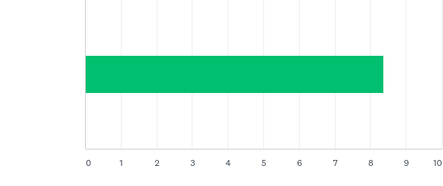
Q15: A zene melyik részén volt a legkoncentráltabb? (Kérem mozgassa meg a csúszkát.)
Answered: 11 Skipped: 0

Slide 28

Q15: A zene melyik részén volt a legkoncentráltabb? (Kérem mozgassa meg a csúszkát.)
Answered: 11 Skipped: 0

Slide 29
Q16: Látott vizuális képeket a meditáció alatt?
Answered: 11 Skipped: 0

Slide 30
Q16: Látott vizuális képeket a meditáció alatt?
Answered: 11 Skipped: 0

